Slide 1



스마트컨트랙트기반 O2O 안전거래시스템 지하철역간 안전거래 배송시스템
한성대학교
컴퓨터공학과 김바다

Slide 2
CONTENTS.
서론
관련연구
시스템제안
운영방안
결론

Slide 3
서론

Slide 4
01. 중고거래 시장의 증가
서론
시장규모
약 10조원
회원 수
1690만명
거래유형
택배거래
직거래
안전거래
자료 : 인터넷카페 중고나라, 이트레이드증권 리서치본부
링크 : http://superich.heraldcorp.com/view.php?ud=20140715000236&sec=01-71-02

Slide 5


02. 택배거래 문제점
서론
배송효율성 ↓
범죄 위협

Slide 6
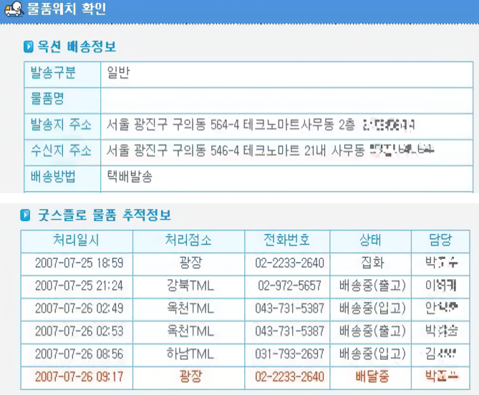
02. 택배거래 문제점
서론
배송효율성 ↓
범죄 위협

Slide 7
02. 택배거래 문제점
서론
배송효율성 ↓
범죄 위협

Slide 8


02. 택배거래 문제점
서론
사기
도난
배송효율성 ↓
범죄 위협

Slide 9




03. 직거래 문제점
서론
시간제약
공간접근성↓
비대면 선호

Slide 10



04. 안전거래 문제점
서론
비용 부담
이중 결제
느린 거래

Slide 11




서론
05. 새로운 거래시스템 필요
기존 시스템
택배거래
직거래
안전거래

Slide 12
서론
05. 새로운 거래시스템 필요
장점
택배거래
직거래
안전거래
시간 효율성↑
높은 접근성
비대면 거래
단일결제
당일 배송
신속 거래
안전

Slide 13
서론
05. 새로운 거래시스템 필요
새 시스템
세가지 유형의 장점만을 모은 새로운 거래시스템 제안

Slide 14
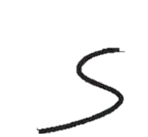


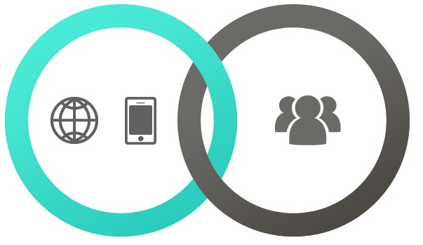
서론
06. 스마트컨트랙트기반 O2O 안전거래시스템
거래방식
- 스마트컨트랙트를 통한 안전거래
운송방식
지하철역간 택배
운송자
누구나 운송자 역할을 하고 보상을 받는 O2O시스템

Slide 15
관련연구

Slide 16
관련연구
01. 스마트컨트랙트
개념
디지털 명령어로 계약을 작성
장점
자동 실행
즉각 이행
결과 명확
한계(97년도 당시)
무결성 보안공격에 취약
개념으로만 존재
[1] Szabo, Nick. "The idea of smart contracts." Nick Szabo’s Papers and Concise Tutorials 6 (1997).

Slide 17
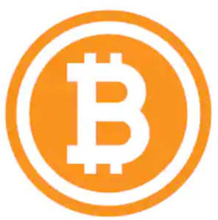
관련연구
02. 블록체인
비트코인
디지털 서명을 통해 체인이 생성되는 개념의 전자화폐
특징
최초의 스마트컨트랙트 구현
서명이 다음사람에게 전달될 때 자신의 공개키를 코인 뒤에 붙임
서로가 서명을 증명하는 구조로 위변조 불가
한계
비트코인 스크립트는 반복문 사용시 무한루프
가용성 보안공격(Dos Attack)이 가능
[2] Nakamoto, Satoshi. "Bitcoin: A peer-to-peer electronic cash system." (2008).

Slide 18

관련연구
02. 블록체인
이더리움
화폐 뿐만아니라 계약, SNS 등 다양한 플랫폼에 확장성을 가진 블록체인기술
특징
스마트컨트랙트의 실제 구현 가능.
비트코인 스크립트 반복문 문제 극복
스크립트의 반복문을 허용
각 라인 마다 수수료를 발생, 수수료의 한계를 설정하여 무한루프방지
[3] Buterin, Vitalik. "A next-generation smart contract and decentralized application platform." white paper (2014).

Slide 19



관련연구
03. O2O (Online To Offilne)
개념
온라인기반으로 오프라인 활동을 일으키는 융합비즈니스 모델
공유경제 시스템과 혼용
장점
서비스 비용 절감
자원낭비를 절감
사회 공동 이익에 기여
상용화 사례
우버(Uber, ): 인근 목적지의 개인 차량 공유
에어비앤비(Airbnb, ): 특정 지역의 개인 숙박 시설 공유
[4] S. Rhee, K. Rhee, Competition of Online Platforms in the O2O Industry and Its Welfare Effect, Industrial Organization Research, 2016

Slide 20




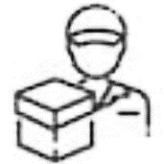
관련연구
04. 기존 안전거래
①물품 등록
Trusted third party
(안전거래사)
②금액 지불
Alice
(판매자)
Bob
(구매자)
택배사
[5] Security Trade [Online]. Available: https://namu.wiki/w/%EC%95%88%EC%A0%84%EA%B1%B0%EB%9E%98 (final modefiy 2018, Sep. 23)

Slide 21
관련연구
04. 기존 안전거래
Trusted third party
(안전거래사)
Alice
(판매자)
Bob
(구매자)
③배송 의뢰
택배사
[5] Security Trade [Online]. Available: https://namu.wiki/w/%EC%95%88%EC%A0%84%EA%B1%B0%EB%9E%98 (final modefiy 2018, Sep. 23)

Slide 22
관련연구
04. 기존 안전거래
④배송 기록 증명
Trusted third party
(안전거래사)
Alice
(판매자)
Bob
(구매자)
⑤배송
택배사
[5] Security Trade [Online]. Available: https://namu.wiki/w/%EC%95%88%EC%A0%84%EA%B1%B0%EB%9E%98 (final modefiy 2018, Sep. 23)

Slide 23
관련연구
04. 기존 안전거래
⑥구매 확정
Trusted third party
(안전거래사)
Alice
(판매자)
Bob
(구매자)
택배사
[5] Security Trade [Online]. Available: https://namu.wiki/w/%EC%95%88%EC%A0%84%EA%B1%B0%EB%9E%98 (final modefiy 2018, Sep. 23)

Slide 24
관련연구
04. 기존 안전거래
⑦금액 송금
Trusted third party
(안전거래사)
Alice
(판매자)
Bob
(구매자)
택배사
[5] Security Trade [Online]. Available: https://namu.wiki/w/%EC%95%88%EC%A0%84%EA%B1%B0%EB%9E%98 (final modefiy 2018, Sep. 23)

Slide 25
제안방안

Slide 26




제안방안
01. 시스템 시나리오
①물품 등록
②비용 지불
Trusted third party
(스마트컨트랙트)
③ P·W부여
Alice
(판매자)
Bob
(구매자)
Charlie
(운송인)
IoT보관함
(Alpha
Station)
IoT보관함
(Beta
Station)
whoever

Slide 27
제안방안
01. 시스템 시나리오
Trusted third party
(스마트컨트랙트)
Alice
(판매자)
Bob
(구매자)
④물품 보관
⑤운송요청
Charlie
(운송인)
IoT보관함
(Alpha
Station)
IoT보관함
(Beta
Station)
⑥수락
whoever

Slide 28
제안방안
01. 시스템 시나리오
Trusted third party
(스마트컨트랙트)
Alice
(판매자)
Bob
(구매자)
⑦물품 수령
Charlie
(운송인)
⑧운송
IoT보관함
(Alpha
Station)
IoT보관함
(Beta
Station)
whoever

Slide 29
제안방안
01. 시스템 시나리오
Trusted third party
(스마트컨트랙트)
⑨ P·W부여
Alice
(판매자)
Bob
(구매자)
⑩수령
Charlie
(운송인)
IoT보관함
(Alpha
Station)
IoT보관함
(Beta
Station)
whoever

Slide 30
제안방안
01. 시스템 시나리오
Trusted third party
(스마트컨트랙트)
⑪구매확정
Alice
(판매자)
Bob
(구매자)
Charlie
(운송인)
IoT보관함
(Alpha
Station)
IoT보관함
(Beta
Station)
whoever

Slide 31


제안방안
01. 시스템 시나리오
Trusted third party
(스마트컨트랙트)
⑫금액 송금
⑬보상지급
Alice
(판매자)
Bob
(구매자)
Charlie
(운송인)
IoT보관함
(Alpha
Station)
IoT보관함
(Beta
Station)
whoever

Slide 32
제안방안
02. 시스템 비교
택배거래
스마트컨트랙트
O2O 안전거래
느린배송
범죄취약
당일배송
안전

Slide 33
제안방안
02. 시스템 비교
직거래
스마트컨트랙트
O2O 안전거래
시간제약
공간접근성
대면거래
시간제약X
높은접근성
비대면거래

Slide 34
제안방안
02. 시스템 비교
안전거래
스마트컨트랙트
O2O 안전거래
고비용
이중결제
느린거래
저비용
단일결제
신속거래

Slide 35
운영방안

Slide 36

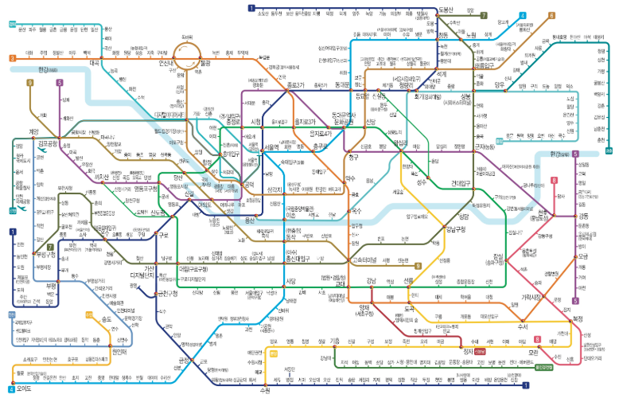
운영방안
01. IoT보관함
역할
- 앱과 연동되어 요청 물품 보관.
- 요청 앱에 P·W제공.
운영
- 거점 지하철역에 설치 운영

Slide 37
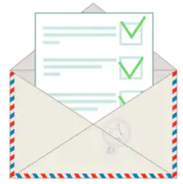
운영방안
02. 신뢰할만한 운송자
최초 등록사항
개인인적사항 확인
범죄 경력 확인
평판 시스템
판매자, 구매자가 운송자를 평가
운송자의 평가점수 공개
한달내 같은 이유로 낮은 점수를 받은 운송자 경고조치
경고 횟수 누적 시 자격박탈
4.3

Slide 38



운영방안
03. 손해 과실
판매자
※ 고의 포장 개봉 파손시 운송자 책임
물품파손
책임
운송자
※ 가능성 미미
배송분실
책임
구매자
※ 고의 변심으로 의심될 경우 제재
책임
변심
사기꾼
※ 형사사건 끝난 후 금액 환불
책임
사기

Slide 39
기대효과

Slide 40
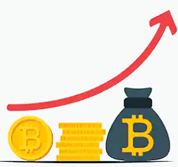

결론 및 기대효과
범죄취약계층 안심거래
비대면 거래
물품 안심 보관
공유경제 활성화
서비스비용 및 자원 절감
자투리 시간 이용 수입원
중고 거래시장 활성화
더 편리한 안전거래 가능
신규 고객 유입 용이

Slide 41
Q & A

